Slide 1
LE DIRECTEUR DES SYSTEMES D’INFORMATION Leader du changement - Pilote de l’innovation
ACSI 2010-2011
CABOCHE Didier
KIM Stephen
RIMBAULT Thomas

Slide 2
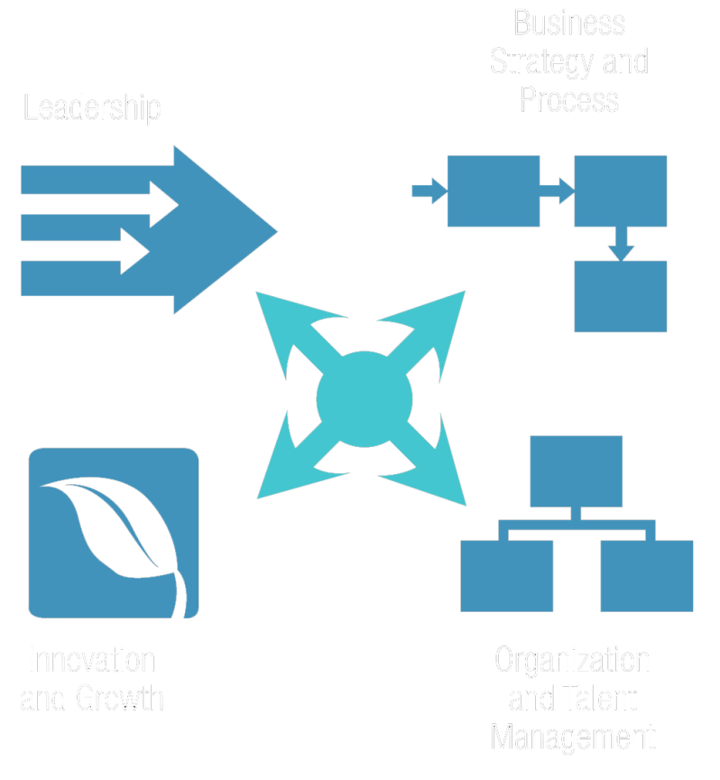
INTRODUCTION
Rôle central dans l’entreprise
Coordination tâches métiers et support transverse
Intégration récente aux directions
Notes:
Introduction :
Rôle au centre de l’entreprise et des choix stratégiques.
Métier dont le périmètre doit être le plus large possible.
Anciens DSI souvent issus des directions techniques/informatiques, anciennement sans rôle de gestion/organisation au niveau de l’entreprise entière
Révision du champs d’action du DSI.

Slide 3
SOMMAIRE
STRATEGIE D’ENTREPRISE ET PROCESSUS
Force de proposition stratégique
Gouvernance des SI par les processus
ORGANISATION ET GESTION DES CONNAISSANCES
Assurer la communication entre les acteurs
Information et knowledge management
CROISSANCE ET INNOVATION
Organisation IT et flexibilité
Ressources de l’innovation et opportunités
Notes:
Sommaire

Slide 4
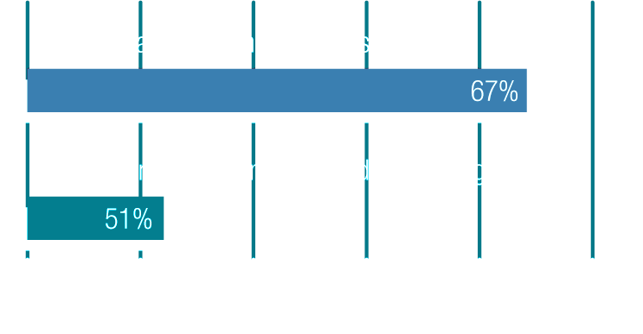
I. STRATEGIE D’ENTREPRISE ET PROCESSUS
A. Force de proposition stratégique
Notes:
Graphique présentant :
la participation des DSI à la stratégie d’entreprise -> chiffre en augmentation depuis une dizaine d’années
Liens direct entre les indices de performance et les objectifs de l’entreprise

Slide 5
I. STRATEGIE D’ENTREPRISE ET PROCESSUS
A. Force de proposition stratégique
Participer activement au développement de la stratégie
Respecter la stratégie d’entreprise
Intégrer et maintenir la stratégie management-risk
Notes:
Le DSI doit comprendre l’environnement de son entreprise.
Il doit connaitre l’intégralité du SI afin d’être force de proposition auprès de la direction générale.
Son rôle s’intègre donc dans la mission de la direction de réussir les objectifs de l’entreprise.
Pour cela il doit proposer un SI fidèle aux ambitions.
Il doit faire ressortir cette stratégie à travers un plan,
il met donc en place des indicateurs de la performance du SI qui sont liés aux objectifs.
Le DSI intègre la stratégie du management du risque et doit s’assurer de maintenir son développement.
Il faut donc qu’il lie ce management du risque de l’entreprise au management du risque du SI.
Management-risk :
* L'efficacité et l'efficience des opérations,
* La fiabilité des informations financières,
* La conformité aux lois et aux réglementations en vigueur.

Slide 6
I. STRATEGIE D’ENTREPRISE ET PROCESSUS
B. Gouvernance des SI par les processus
Le SI au service de la croissance
Assurer une vision bout-à-bout des processus
Amélioration des processus pour dégager de la valeur
Notes:
Le DSI doit concevoir et piloter des SI dont le but final est la création de valeur ajoutée.
Il s’agit alors de fixer au SI des objectifs liés à la stratégie de l'entreprise.
Le SI représente de 15 à 20% le CA d’une entreprise et par conséquent environ 50% de la valeur ajoutée,
Les investissements sont donc important et permettent de développer la capacité à créer de la valeur.
Le développement du processus de croissance d’une entreprise est donc au centre du métier de DSI.
Le DSI doit proposer à l’ensemble des collaborateurs de l’entreprise une vision claire des processus et leur utilité.
Les processus doivent donc être efficient et visible de tous.
La création de valeur se fait en forte partie grâce à l’évolution du SI qui permet 4 options :
* La création et le développement des services
* La création de nouveaux produits
* L'amélioration des processus de l'entreprise
* Le développement des partenariats

Slide 7
II. ORGANISATION ET GESTION DES CONNAISSANCES
A. Assurer la communication entre les acteurs
Définir le rôle des différents acteurs
Vision large du système impliquant gestion gouvernance interne
Notes:
Le SI permet un transport des informations entre les différents acteurs de façon verticale et horizontale dans l’entreprise.
La mise en place du SI doit définir correctement le rôle des différents acteurs en tenant compte de leurs enjeux de pouvoir.
Est-ce que le DSI est responsable de la définition du SI ou est ce le rôle des métiers et des maîtres d'ouvrage
Les problèmes de gouvernance doivent être résolus par le DSI qui doit savoir justifier le choix de son SI

Slide 8
II. ORGANISATION ET GESTION DES CONNAISSANCES
B. Information et knowledge management
Information versus connaissance
Knowledge management
Notes:
L'information correspond à l'interprétation de données brutes.
Elle est issue d'un regroupement et d'une organisation de données.
Au contraire, les connaissances sont une combinaison :
* d’informations
* d’interprétations humaines
* de modèles et théories
Exemple : base de données versus modèle relationnel incluant cette base de données
La gestion des connaissances a pour enjeu l’entretien et la transmission de l’existant.
Elle permet de créer des partenariats et des ententes entre les groupes.
Le DSI a pour mission d’assurer une intégration du knowledge management dans le système.

Slide 9
III. CROISSANCE ET INNOVATION
A. Organisation IT et flexibilité
L’IT source d’avantages concurrentiels
L’IT moteur de la croissance
Le DSI, agilité et flexibilité face au changement
Notes:
Le DSI doit constamment réévaluer comment utiliser les ressources IT pour créer de la valeur.
Il doit donc choisir comment les technologies de l’information s’appliquent au SI afin de créer un avantage sur la concurrence,
Cet avantage se traduisant alors par une création de revenu.
La croissance actuelle des entreprises se fait en partie par le développement de l’IT au sein de l’entreprise,
C’est alors au DSI de montrer que sa direction est à l’origine d’un réel gain, les investissements devant être rentabilisés.
L’automatisation des systèmes et des processus soutiennent largement cette tendance à la croissance.
C’est également au DSI de devoir faire face à un besoin du système d’une évolution.
Le DSI doit pouvoir assurer une conduite du changement transparente pour les utilisateurs et souple à mettre en place.

Slide 10
III. CROISSANCE ET INNOVATION
B. Ressources de l’innovation et opportunités
Innovation, identifier les opportunités
Processus d’évaluation des opportunités d’innovation
Notes:
Pour le DSI, la recherche d’innovation se fait par la sécurisation des ressources.
De plus, le DSI doit entretenir des collaborations étroites avec les clients et partenaires externes afin de développer cette innovation.
En marge de ces partenariats, le DSI doit encourager ses équipes à identifier comment le SI se présente comme un support de l’innovation.
Le DSI doit enfin assurer la mise en place d’un processus proactif pour évaluer les opportunités.

Slide 11
RESSOURCES
Management opérationnel du système d’information, Daniel ALBAN et Philippe EYNAUD
The CIO Profession, center for CIO leadership
Business-savvy CIOs, IBM

